Slide 1
САНКТ- ПЕТЕРБУРГСКОЕ ГОСУДАРСТВЕННОЕ БЮДЖЕТНОЕ ПРОФЕССИОНАЛЬНОЕ ОБРАЗОВАТЕЛЬНОЕ УЧРЕЖДЕНИЕ «КОЛЛЕДЖ ИНФОРМАЦИОННЫХ ТЕХНОЛОГИЙ»
Специальность 09.02.07 «Программирование в компьютерных системах»
Дипломный проект на тему: «Разработка информационной системы для оконного бизнеса»
Подготовил работу: студент 483 группы Яремко Богдан Владимирович
Руководитель: Матысик Ирина Алексеевна
Санкт-Петербург 2022

Slide 2
Актуализация
5CRM

Slide 3
Цели и задачи проекта
Цель:
разработать приложение для компании, занимающейся продажей и изготовлением стеклопакетов, которое позволит вести учет заказов в базе данных, составлять заказы, а также сократить временные затраты сотрудников на выполнение рутинных задач за счет автоматизации процессов.
Задачи:
Исследовать предметную область;
Проанализировать аналогичные решения;
Автоматизировать оформление заказа;
Внедрить модуль проектирования нестандартных окон;
Внедрить модуль изменения цен и товаров;
Автоматизировать ведение базы данных.

Slide 4


Практическая значимость
Директор
Менеджер
Просмотр отчетности
Оформление заказов
Добавление менеджера
Просмотр заказов
Проектирование окон
Изменение цен и товаров

Slide 5
Техническое задание
Программа должна выполнять следующие функции:
добавление и редактирование информации в БД о товарах;
управление БД клиентов компании;
просмотр заказов;
составление заказов;
просмотр отчетности;
проектирование нестандартных окон.

Slide 6
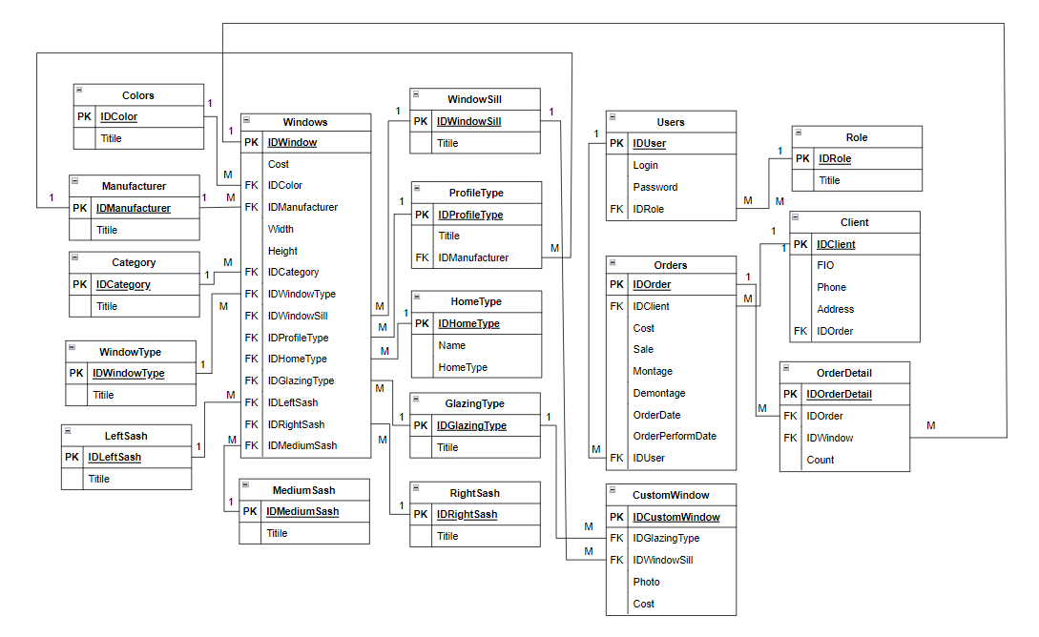
Логическая схема данных

Slide 7
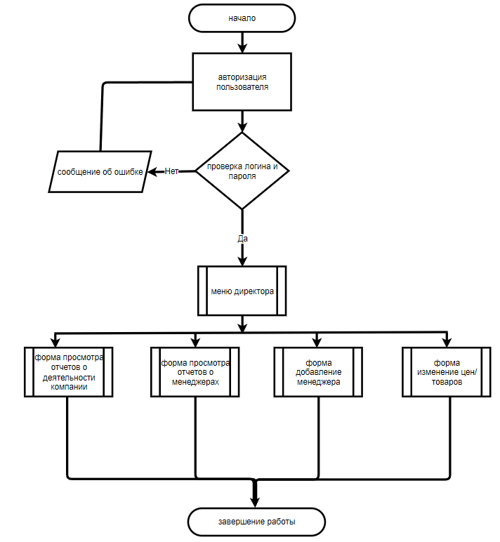
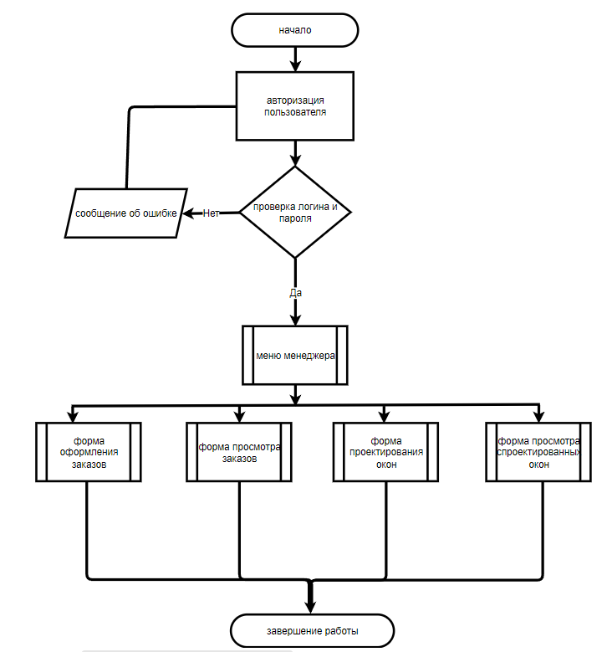
Схема работы приложения
Директор Менеджер

Slide 8


Используемый стек технологий
C#
SQL Server Management Studio

Slide 9
Экономическое обоснование
№ п/п | Наименование статей затрат | Сумма, руб.
1 | Расходные материалы | 3639
2 | Основная заработная плата | 29427,1
3 | Расходы на электроэнергию | 512,94
4 | Амортизационные отчисления | 1093,86
5 | Отчисления на ЗП | 8828,13
 | Итого | 43501,03

Slide 10
Список использованной литературы
Гагарина Л. Г. Технология разработки программного обеспечения:учебное пособие/Л. Г. Гагарина, Е. В. Кокорина, Б. Д. Сидорова-Виснадул:под ред. Л. Г. Гагариной. – Москва:ИД «ФОРУМ»:ИНФРА-М, 2021. – 400 с.
Гуриков С. Р. Введение в программирование на языке Visual C# : учеб. пособие/С.Р. Гуриков. — М.:ФОРУМ:ИНФРА-М, 2019. — 447 с.
https://metanit.com - Справочные материалы по языкам программирования.
https://docs.microsoft.com/ru-ru/ - Техническая документация Майкрософт.
https://habr.com – Справочные материалы по технологиям программирования.
https://tproger.ru – Справочные материалы по языкам программирования.
https://sql-academy.org/ru – Справочные материалы по SQL запросам.

Slide 11
Список ПК
ПК 1.1 Формировать алгоритмы разработки программных модулей в соответствии с техническим заданием.
ПК 1.2 Разрабатывать программные модули в соответствии с техническим заданием.
ПК 1.3 Выполнять отладку программных модулей с использованием специализированных программных средств.
ПК 1.4 Выполнять тестирование программных модулей.
ПК 1.5 Осуществлять рефакторинг и оптимизацию программного кода.
ПК 2.1 Разрабатывать требования к программным модулям на основе анализа проектной и технической документации на предмет взаимодействия компонент.
ПК 2.4 Осуществлять разработку тестовых наборов и тестовых сценариев для программного обеспечения.
ПК 11.1 Осуществлять сбор, обработку и анализ информации для проектирования баз данных.
ПК 11.2 Проектировать базу данных на основе анализа предметной области.
ПК 11.3 Разрабатывать объекты базы данных в соответствии с результатами анализа предметной области.
ПК 11.4 Реализовывать базу данных в конкретной системе управления базами данных.

